Slide 1


আজকের পাঠে সবাইকে

Slide 2

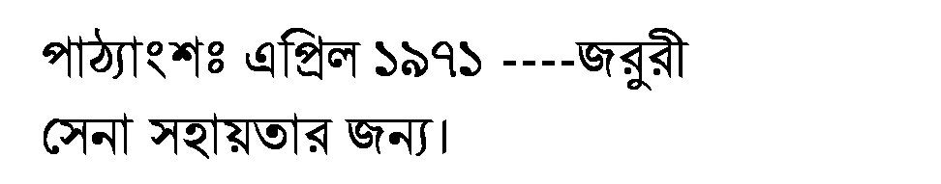
মোঃ কওছার আলী
সহকারী শিক্ষক
দুর্লভপুর সরঃ প্রাথঃ বিদ্যালয়
হরিণাকুণ্ডু,ঝিনাইদহ।

Slide 3
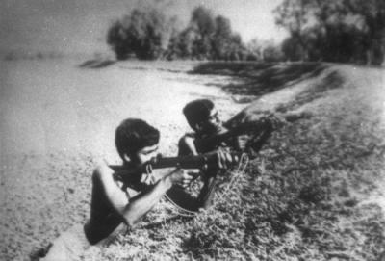

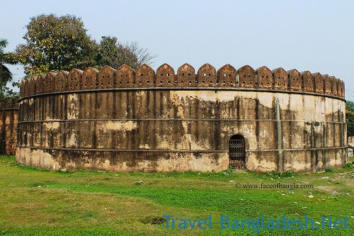
প্রিয় ছাত্র,ছাত্রী-
এসো নিচের ছবিগুলো ভালো করে দেখি এবং পরস্পর আলোচনা করে আজকের পাঠের বিষয় বলতে চেষ্টা করি।

Slide 4
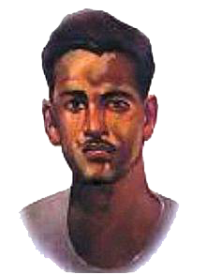
আমাদের আজকের পাঠের বিষয়
একাই একটি দুর্গ
আজ আমরা গল্পটির (এপ্রিল ১৯৭১------খবর পাঠালেন জরুরি
সেনা সহায়তার জন্য পর্যন্ত পড়বো।)

Slide 5
শিখনফল
শোনা- ১.১.১ গল্পের বিষয় শুনে বুঝতে পারবে।
বলা- ১.১.১ যুক্তবর্ণ সহযোগে তৈরি শব্দ শুদ্ধভাবে বলতে পারবে।
পড়া- ১.৩.১ প্রমিত উচ্চারণে গল্পটি পড়তে পারবে।
লেখা- ১.৫.১ গল্প সংশ্লিষ্ট প্রশ্নের উত্তর লিখতে পারবে।

Slide 6

চলো গল্প থেকে নিচের শব্দ দু’টি খুঁজে বের করি,অর্থ জানি ও নতুন বাক্য বলি।
দুর্গ
প্রাচীর বেষ্টিত সংরক্ষিত সেনানিবাস
শত্রুর আক্রমণ থেকে রক্ষা পাবার জন্য দুর্গ তৈরি করা হয়।
অধিনায়ক
দলনেতা
মাশরাফি আমাদের ক্রিকেট দলের অধিনায়ক।

Slide 7
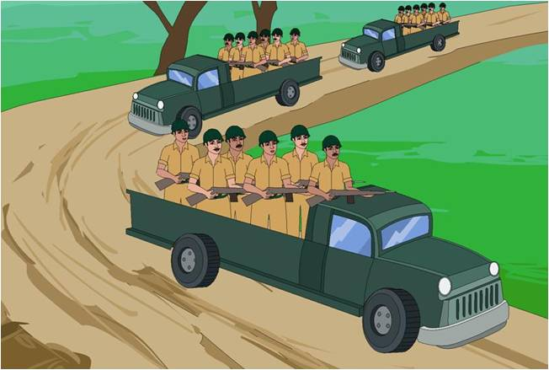
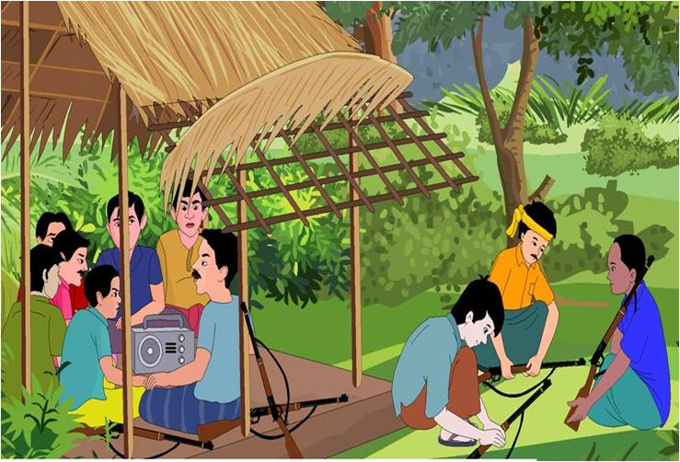
শিক্ষকের আদর্শ পাঠ
এপ্রিল ১৯৭১।
পাকিস্তানি হানাদার বাহিনী এগিয়ে
আসছে ব্রাহ্মণবাড়িয়ার দিকে।
তাদের ঠেকানোর জন্য মুক্তিযোদ্ধারা
অবস্থান নিয়েছে দরুইন গ্রামে।

Slide 8

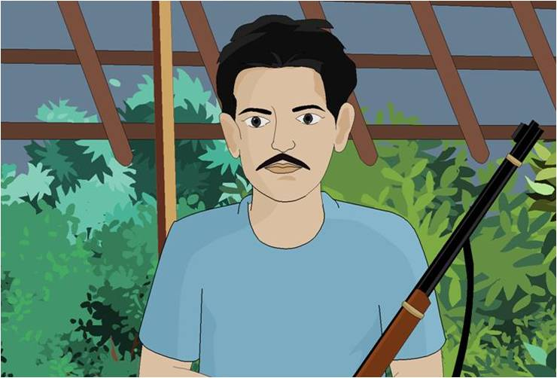
দলে মাত্র দশ জন সৈন্য।
আর তার অধিনায়ক সিপাহি
মোহাম্মাদ মোস্তাফা কামাল।

Slide 9
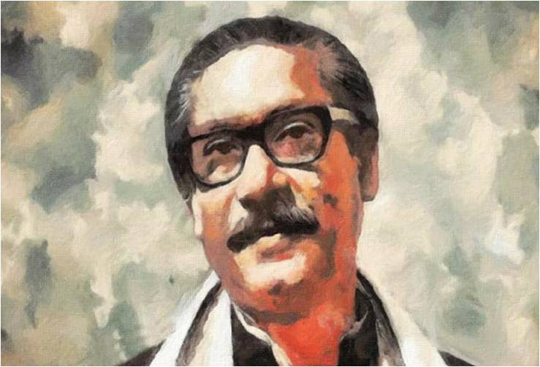
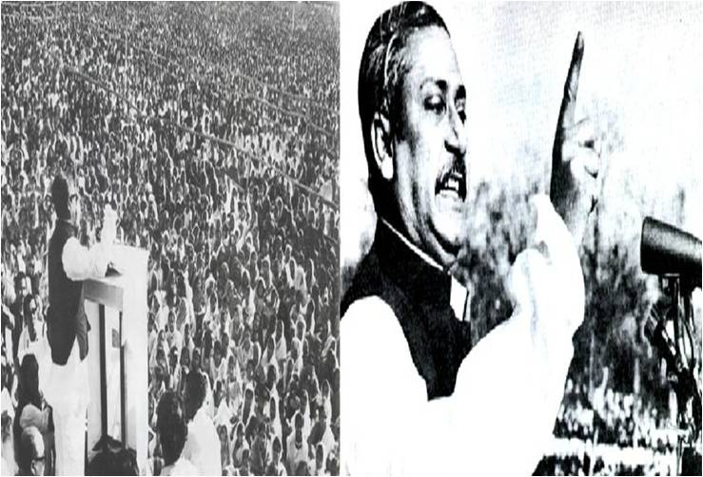
৭ই মার্চ ভাষণ দেন জাতির পিতা
বঙ্গবন্ধু শেখ মুজিবর রহমান।
ঐ ভাষণে তিনি স্বাধীনতার ডাক দেন।

Slide 10
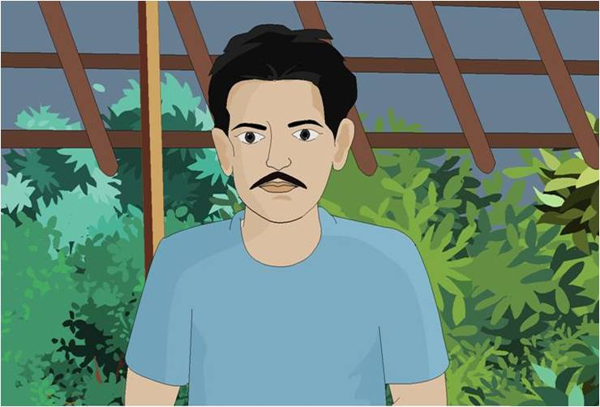
মোস্তফা কামাল তখন চব্বিশ
বছরের যুবক।
বঙ্গবন্ধুর ভাষণ শুনে তাঁর বুক
ফুলে ওঠে।

Slide 11
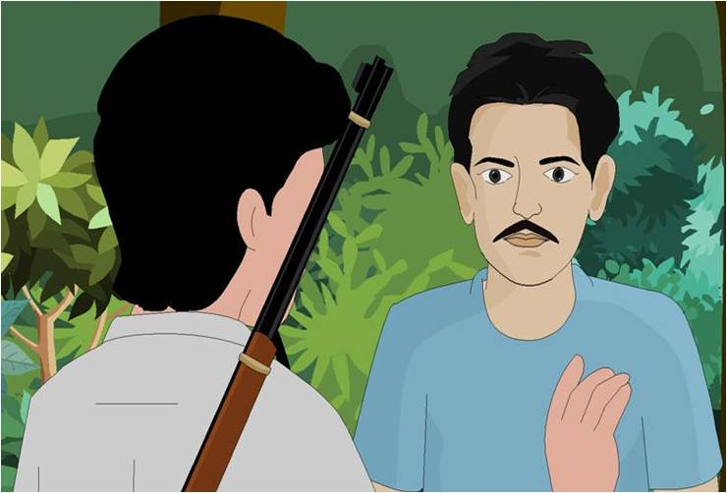
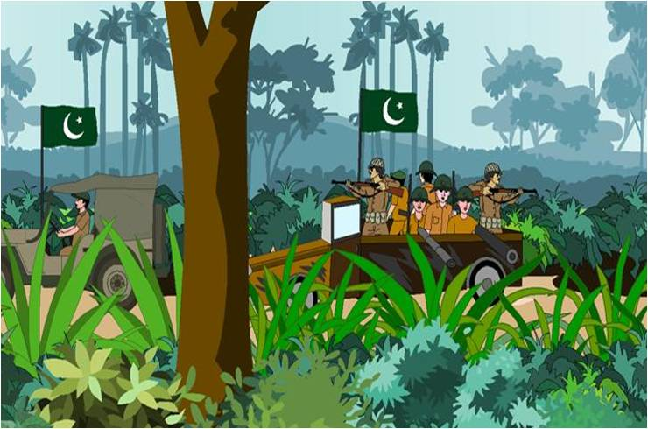
১৬ই এপ্রিল ১৯৭১।
মোস্তফা কামাল খবর পেলেন
পাকিস্তানি বাহিনী কুমিল্লা আখাউড়া রেললাইন ধরে এগিয়ে আসছে।

Slide 12
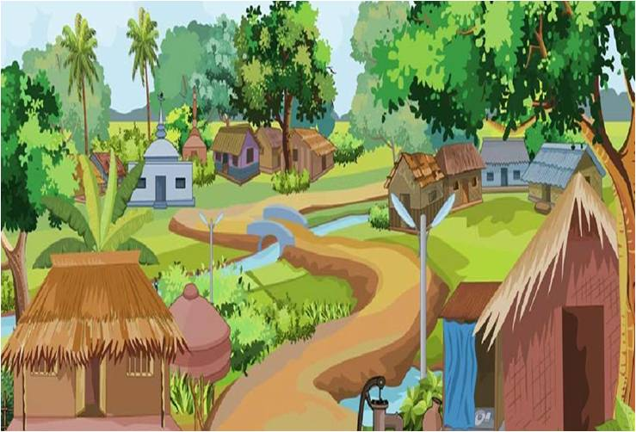
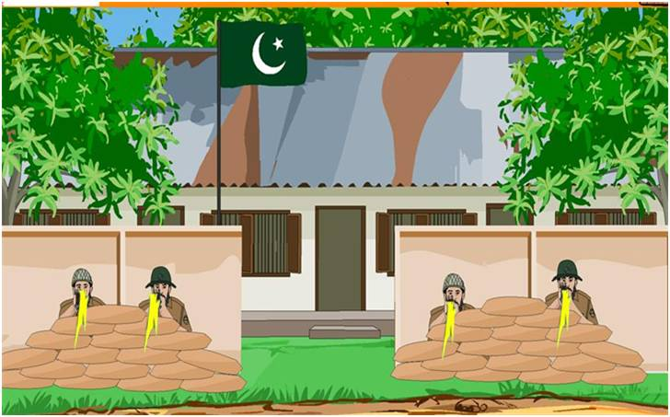
১৭ই এপ্রিল ১৯৭১।
চাইছে ব্রাহ্মণবাড়িয়া দখল করতে।
ভোর থেকেই পাকিস্তানি বাহিনী
মুক্তিযোদ্ধাদের উপর গোলাবর্ষণ
শুরু করল।

Slide 13
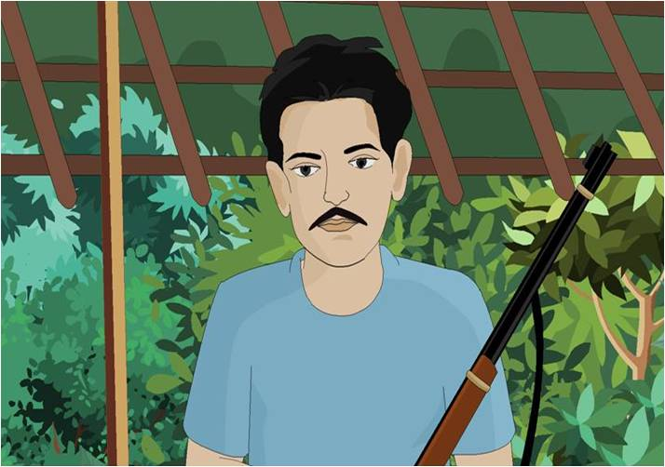
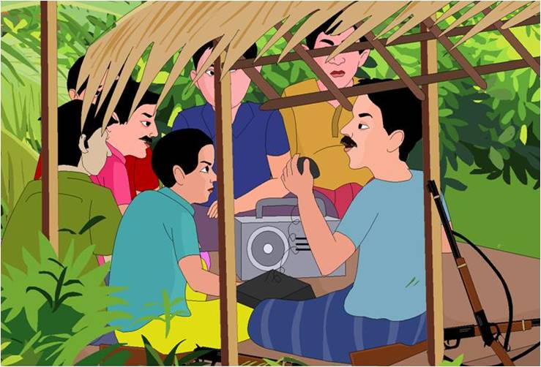
মোস্তফা কামাল ভাবতে লাগলেন।
এত কম শক্তি নিয়ে ওদের
মোকাবেলা করা যাবে না।
খবর পাঠালেন জরুরি সেনা সহায়তার
জন্য।

Slide 14
পারক শিক্ষার্থীদের দ্বারা সরব পাঠ
অতঃপর
সকল শিক্ষার্থীদের নিরব পাঠ

Slide 15
সঠিক উত্তরটি বাছাই করে খাতায় লিখ।
একাকী কাজ
১। পাকিস্তানি হানাদার বাহিনী এগিয়ে আসছিল-----

ক) ঢাকার দিকে
খ) যশোরের দিকে
গ) ব্রাহ্মণবাড়িয়ার দিকে
ঘ) কুমিল্লার দিকে
২। জাতির পিতা বঙ্গবন্ধু শেখ মুজিবুর রহমান ভাষণ দেন-----।

ক) ৬ মার্চ
খ) ৭ মার্চ
গ) ৮ মার্চ
ঘ) ৯ মার্চ
৩। আখাউড়া রেললাইনটি কোথায় অবস্থিত?

ক) ঢাকায়
খ) রাজশাহীতে
গ) ব্রাহ্মণবাড়িয়ায়
ঘ) কুমিল্লায়
৪। মুক্তিযুদ্ধের সময় মোস্তফা কামালের বয়স ছিল-----।

ক) ২৪ বছর
খ) ২৫ বছর
গ) ২৬ বছর
ঘ) ২৭ বছর
৫। ১৯৭১ সালে যদি তোমার বয়স ২৫ বয়স হতো তাহলে তুমি -----।
ক) ভারতে চলে যেতে
খ) রাজাকার হতে
গ) দেশে লুকিয়ে থাকতে
ঘ) মুক্তিযুদ্ধ করতে
চল উত্তরগুলো আবার দেখে নিই।

Slide 16

প্রশ্নগুলোর উত্তর লিখ।
১। কে স্বাধীনতার ডাক দিয়েছিলেন?
২। মুক্তযোদ্ধারা কোথায় অবস্থান নিয়েছিলেন?
৩। কেন মুক্তিযুদ্ধ হয়েছিল?

Slide 17
বাড়ির কাজ
বঙ্গবন্ধু, ভাষণ, মুক্তিযোদ্ধা, মোকাবেলা, জরুরি এই শব্দগুলো
দিয়ে একটি করে নতুন বাক্য গঠন করে নিয়ে আসবে।

Slide 18
